Slide 1
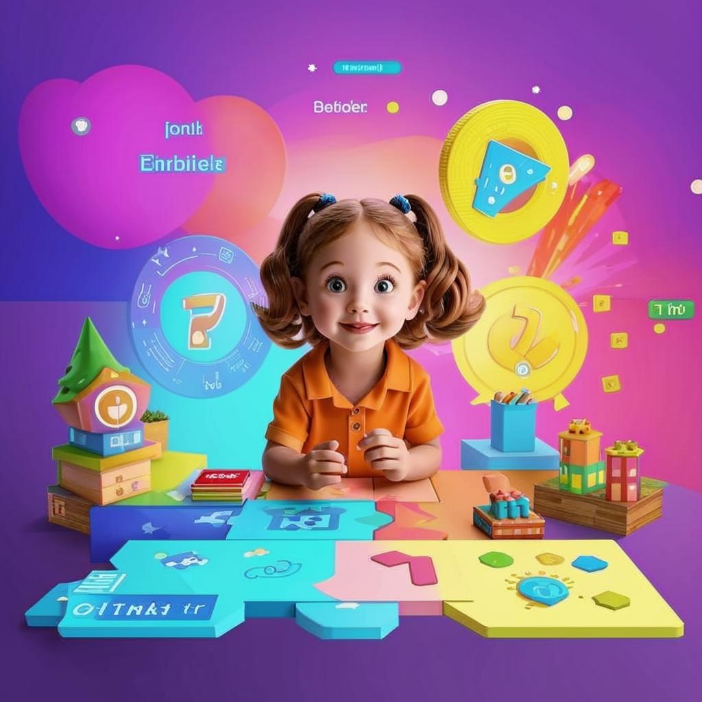
Республиканский конкурс
«Лучший ИТ-педагог Республики Бурятия – 2025»
Проект
«ИгроМир»
Максимова Оксана Владимировна
педагог-психолог
Частное дошкольное образовательное учреждение
«РЖД детский сад № 61»

Slide 2
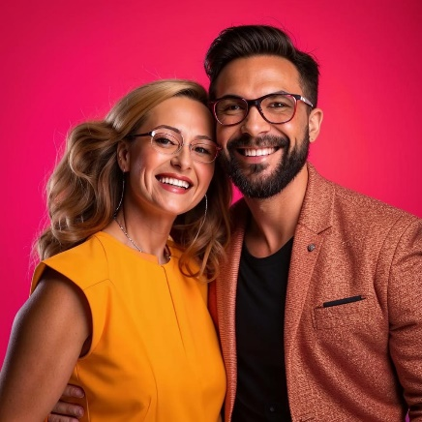
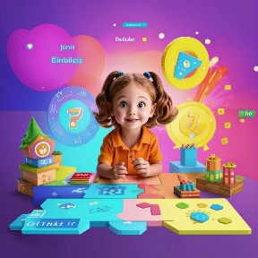
Целевая аудитория проекта:
Дети 5-7 лет
Родители
«ИгроМир»

Slide 3
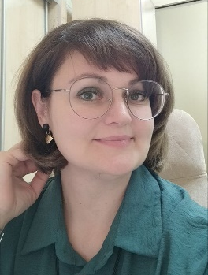
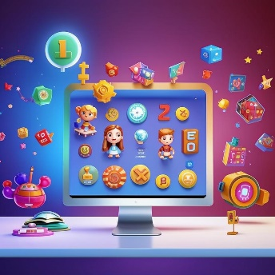
Цель проекта:
создание образовательного веб-ресурса в ДОУ для развития когнитивной сферы старших дошкольников с привлечением родителей (законных представителей)
Педагог-психолог
«ИгроМир»

Slide 4
Задачи проекта:
Проведение анализа текущих потребностей детей и родителей.
Разработка концепции сайта.
Создание контента.
Организация технической поддержки и запуска сайта.
5. Оценка эффективности и коррекция.
«ИгроМир»

Slide 5
Новизна проекта:
уникальности контента- создание авторских оригинальных игр;
комплексное развитее старших дошкольников средствами интерактивных игр;
психолого-педагогического просвещение родителей;
достоинством проекта является его воспроизводимость другими.
«ИгроМир»

Slide 6
Этапы реализации проекта:
Подготовительный
Ц: формирование концептуальной основы проекта.
Пилотное тестирование
Ц: проверка функциональности и удобства использования сайта.
Запуск и продвижение
Ц: привлечение пользователей и популяризация ресурса.
Разработка и программирование
Ц: реализация технического аспекта проекта.
Тестирование
Ц: проверка эффективности использования сайта.
Мониторинг и поддержка
Ц: поддержание работоспособности сайта и улучшение его функционала.
«ИгроМир»

Slide 7
Основные достижения проекта:
Безопасное пространство
Простой в навигации и яркий дизайн
Интерактивный и бесплатный контент
Совместимость с различными устройствами
«ИгроМир»

Slide 8
Веб-ресурс «ИгроМир»:
«ИгроМир»

Slide 9
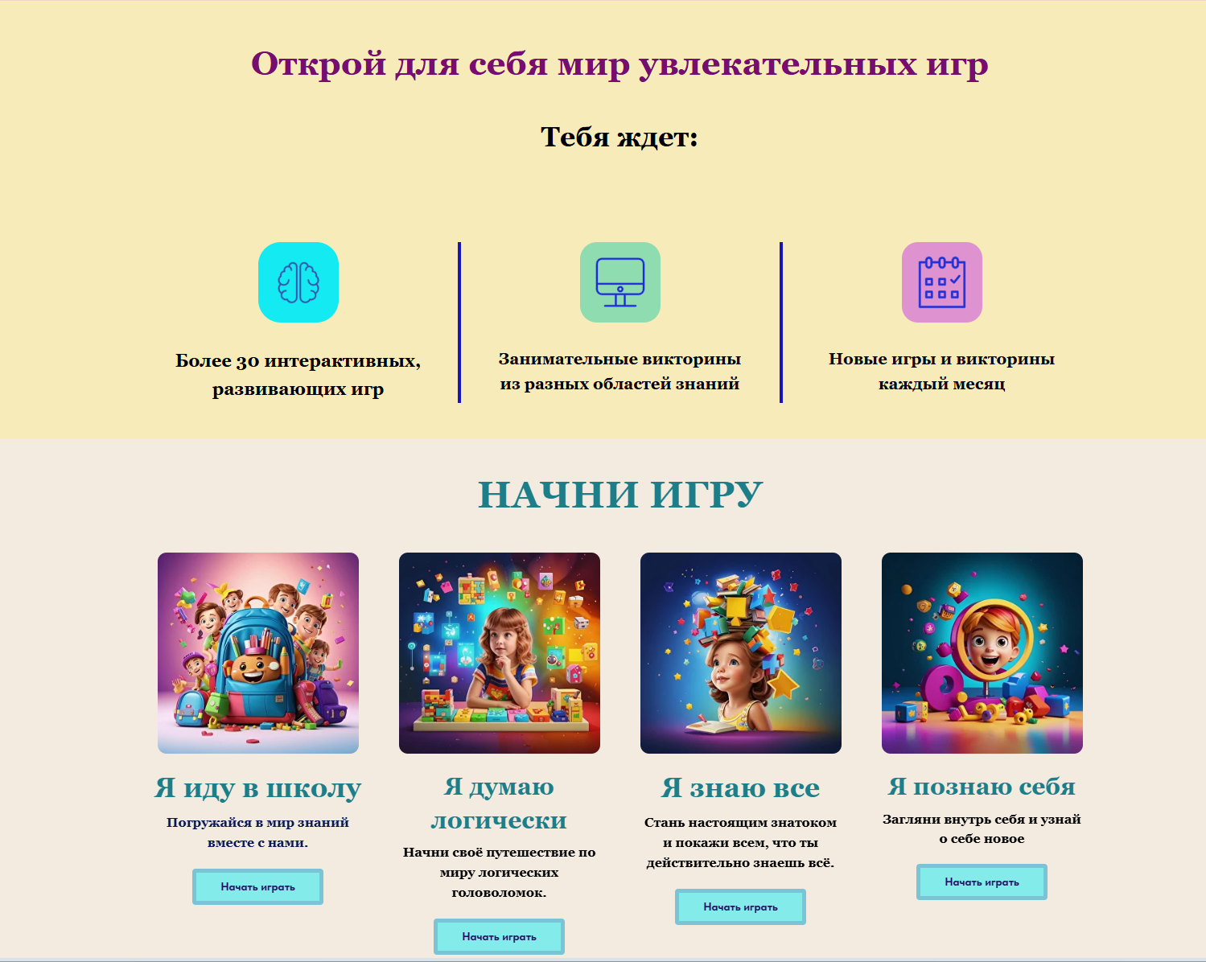
«ИгроМир»

Slide 10
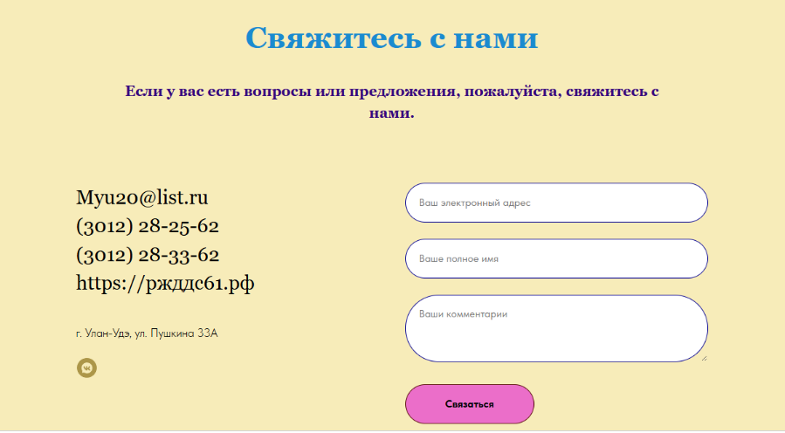
Посетите наш сайт
http://igromir61.tilda.ws
«ИгроМир»

